Slide 1
クラス図その２
福本研 古賀慎平

Slide 2
クラス名（∽アドバンス）
クラスがパッケージに属する場合，クラス名の前にパッケージ名をつけることができる．
パッケージ名
クラス名
会社： ：従業員

Slide 3
属性（∽アドバンス）
クラスの属性は多重度及びプロパティ文字列を表記することができる．
ステレオタイプ 可視性 名前 ： 型表現 [多重度] ＝ 初期値 {プロパティ文字列}
－ 従業員ID int [1] {unique}
従業員
－勤続年数 ： int[1] ＝ 1
－従業員ID ： int[1] {unique}

Slide 4
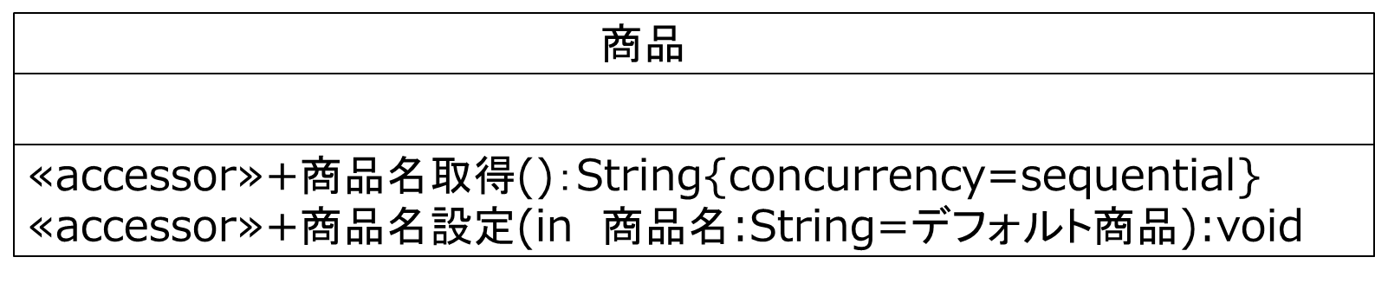
操作（∽アドバンス）
クラスの操作は引数の入出力種別，引数のデフォルト値，プロパティ文字列を表記することができる．

Slide 5
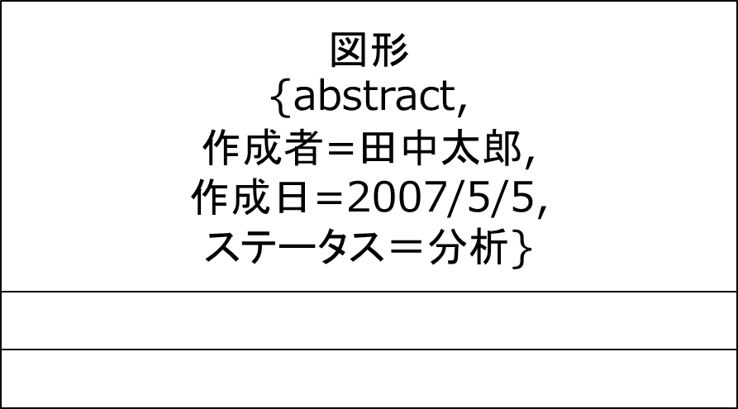
タグ付値,メタ属性(∽アドバンス)
タグ付値をつけることで情報を付与できる．

Slide 6
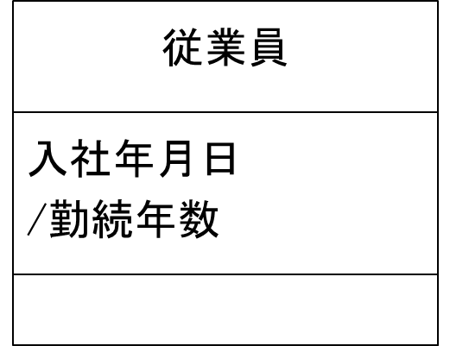
派生属性（∽アドバンス）
他の属性などから計算できる属性．
派生属性

Slide 7
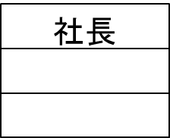
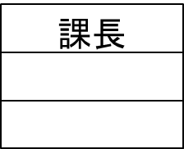
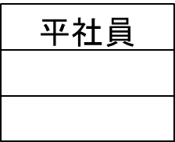
派生関連（∽アドバンス）
他の属性などから計算できる属性．
/直接命令する(派生関連)
命令する
命令する

Slide 8
クラススコープ
インスタンススコープ（∽アドバンス）
クラススコープ…あるクラスから生成されたオブジェクトで共通の属性や，クラスに対しての呼び出し．他の属性などから計算できる属性(下線で表示)．
インスタンススコープ…属性や操作が個々のオブジェクトに当てはまる．

Slide 9
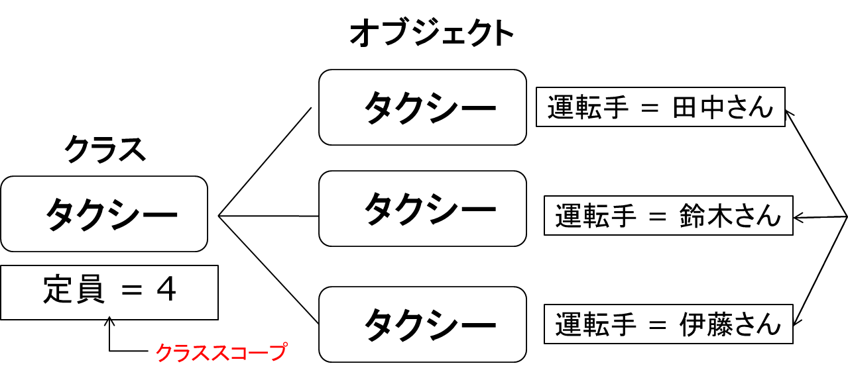
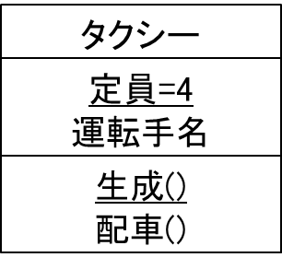
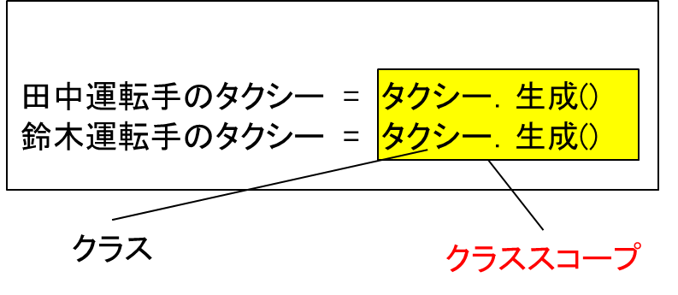

Slide 10
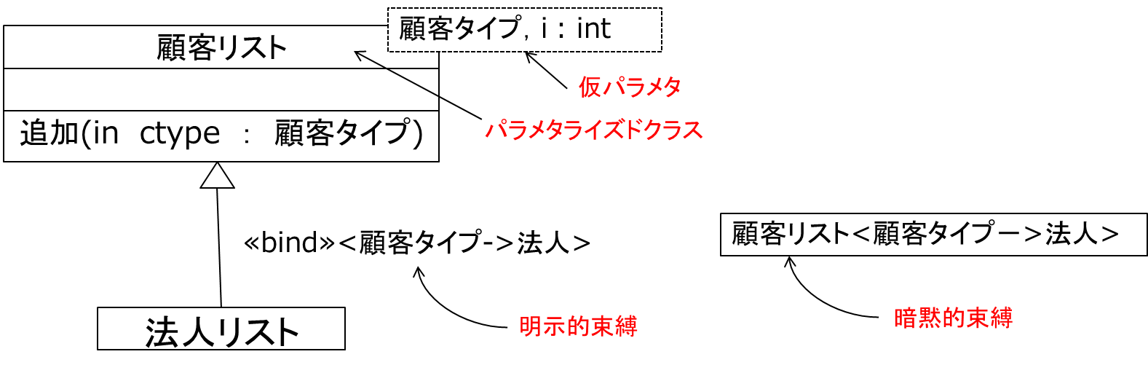
パラメタライズドクラス(∽アドバンス)
仮パラメタを持ったクラスを生成する．この仮パラメタを束縛(bind)することで初めて使用できる．

Slide 11
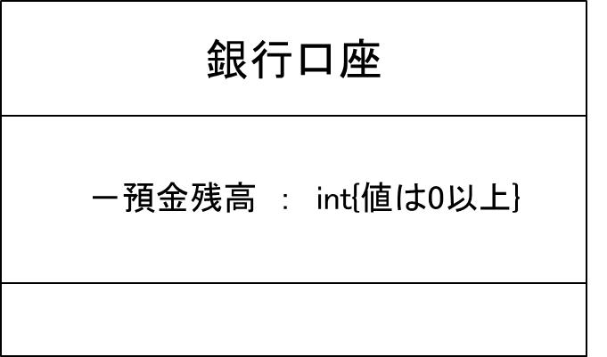
制約(∽アドバンス)
モデルに条件や制限をつける．記述の際はどのような形式言語を用いても構わない．

Slide 12
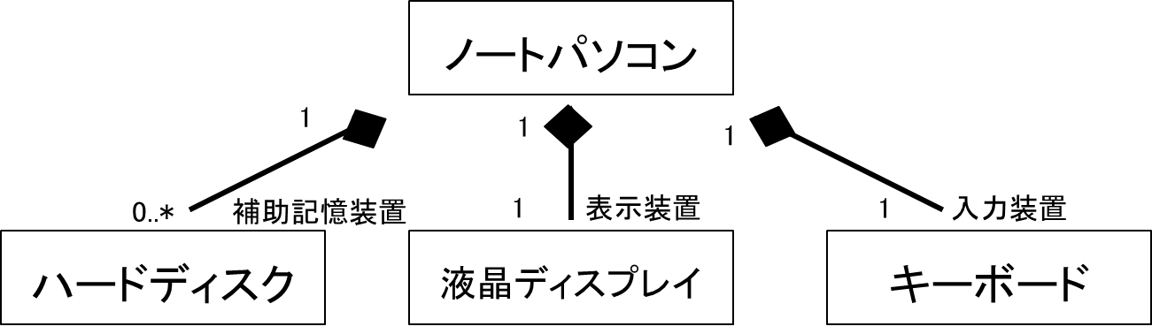
コンポジション集約(∽アドバンス)
全体と部分のライフサイクルが同じ場合に使用される．

Slide 13
メタ属性(∽アドバンス)
関連に対してもタグ付値することができる．

Slide 14
制約(∽アドバンス)
関連にも制約をつけることができる．

Slide 15
汎化１(∽アドバンス)
区別子…サブクラスがいくつかのグループに分類できる場合などに使用．

Slide 16
汎化２(∽アドバンス)
制約…モデルに条件や制限をつける．

